Slide 1
Some Theoretic Derivations and Conclusions
付泓瑾
加速器中心物理组

Slide 2
一.西伯利亚蛇的一些代数结果介绍
1.西伯利亚蛇仅将自旋矢量绕水平面内的轴$\vec{n}$转180度，该操作等价于将自旋矢量绕水平面内正交基${\vec{e}}_{1}$转180度，再绕垂直于平面的正交基${\vec{e}}_{3}$转2$ξ$角（右手系， ${\vec{e}}_{1}$ $到 \vec{n}$的转角）,而且这两个子操作可交换
对自旋旋量转动的矩阵描述：$M(θ)=e^{−iθ\frac{\vec{σ }∙\vec{n}}{2}}$
西伯利亚蛇:${θ=π,\vec{n}={\vec{e}}_{1}cosξ+{\vec{e}}_{2}sinξ,M}_{s}=$ $e^{−iπ\frac{\vec{σ }∙\vec{n}}{2}}$
利用$e^{ia(\vec{σ }∙\vec{n})}=Icosa+i\left(\vec{σ }∙\vec{n}\right)sina,a∈R$ (1)
$M_{s}=−i\vec{σ}∙\vec{n}=−iσ_{1}cosξ−iσ_{2}sinξ$
利用$σ_{i}σ_{j}=iε_{ijk}σ_{j}+δ_{ij}I$,
$M_{s}$= $−iσ_{1}cosξ$- $σ_{3}σ_{1}sinξ=\left(Icosξ−iσ_{3}sinξ\right)\left(−iσ_{1}\right)=e^{−i2{ξσ}_{3}/2}e^{−iπσ_{1}/2}$

Slide 3
2.部分蛇:仅对自旋产生影响，但转动角度小于180度，$θ=λ_{s}π$, $0<λ_{s}$<1,
$M_{P}=e^{−iλ_{s}π\frac{\vec{σ }∙\vec{n}}{2}}=Icos\frac{λ_{s}π}{2}$+ $M_{s}sin\frac{λ_{s}π}{2}$
3.原点处参考轨道上的自旋单圈传输矩阵（环上插入一个蛇,原点和蛇的位置对称）
$M_{ot}=M_{arc}M_{s}$ $M_{arc}$
$=e^{−iπυ_{0}\frac{σ_{3}}{2}}e^{−iξσ_{3}}(−iσ_{1}) e^{−iπυ_{0}\frac{σ_{3}}{2}}$
类似于前面推导，后面两项 $e^{−iπσ_{1}/2} e^{−iπυ_{0}\frac{σ_{3}}{2}}$= $e^{iπυ_{0}\frac{σ_{3}}{2}}$ $e^{−iπσ_{1}/2}$
$M_{ot}=e^{−iπυ_{0}\frac{σ_{3}}{2}}e^{−iξσ_{3}}$ $e^{iπυ_{0}\frac{σ_{3}}{2}}$ $e^{−iπσ_{1}/2}$
$=$ $e^{−iξσ_{3}}$ $e^{−iπσ_{1}/2}$
参考轨道上的自旋传输矩阵表示为： $M_{ot}$= $e^{−i2πυ_{c.o.}\frac{\vec{σ }∙{\vec{n}}_{0}}{2}}$

Slide 4
对比知参考闭轨上自旋谐波数$ν_{c.o.}=\frac{1}{2}$ ,自旋闭轨为${\vec{n}}_{0}={\vec{e}}_{1}cosξ+{\vec{e}}_{2}sinξ$
4.原点处参考轨道上的自旋单圈传输矩阵（在环上对称地放置两个自旋转动轴相互垂直的西伯利亚蛇，原点与其中一个蛇位置重合）
$M_{ot}={M_{s1}M}_{arc}M_{s2} M_{arc}$
$=$ $e^{−iξσ_{3}}(−iσ_{1})e^{−iπυ_{0}\frac{σ_{3}}{2}}$ $e^{−iξσ_{3}}(−iσ_{2})e^{−iπυ_{0}\frac{σ_{3}}{2}}$
= $(−iσ_{1})$ $e^{iξσ_{3}}e^{−iπυ_{0}\frac{σ_{3}}{2}}$ $e^{−iξσ_{3}}e^{iπυ_{0}\frac{σ_{3}}{2}}$ $(−iσ_{2})$
$=−σ_{1}σ_{2}=−iσ_{3}=e^{−iπ\frac{σ_{3}}{2}}$
对应的参考闭轨上的自旋谐波数$ν_{c.o.}=\frac{1}{2}$ ,自旋闭轨为${\vec{n}}_{0}=$ ${\vec{n}}_{3}$
相当于绕垂直轴将自旋矢量转动180度

Slide 5
5. 原点处参考轨道上的自旋单圈传输矩阵（环上插入一个部分蛇，，原点在部分蛇的出口）
$M_{ot}=M_{arc}$ $M_{arc}$ $M_{P}$
$=e^{−i2πυ_{0}\frac{σ_{3}}{2}}$（ $Icos\frac{λ_{s}π}{2}$+ $M_{s}sin\frac{λ_{s}π}{2}$）
$=[\cos\left(πν_{0}\right)−iσ_{3}sin⁡(πν_{0})]$[$\cos\left(πν_{0}\right)−iσ_{3}sin⁡(πν_{0})]$
$=\cos\left(πν_{0}\right)cos\frac{λπ}{2}+iσ_{1}\sin\left(πν_{0}\right)sin\frac{λπ}{2}− iσ_{2}\cos\left(πν_{0}\right)sin\frac{λν_{0}}{2}$
$−iσ_{3}\sin\left(πν_{0}\right)cos\frac{λπ}{2}$
这要求：$\cos\left(πν_{c.o.}\right)=\cos\left(πν_{0}\right)cos\frac{λπ}{2}$
$−i\left(\vec{σ}∙\vec{n}\right)\sin\left(πν_{c.o.}\right)=$ $iσ_{1}\sin\left(πν_{0}\right)sin\frac{λπ}{2}− iσ_{2}\cos\left(πν_{0}\right)sin\frac{λν_{0}}{2}$
$−iσ_{3}\sin\left(πν_{0}\right)cos\frac{λπ}{2}$

Slide 6
可以解出：$ν_{c.o.}=±\frac{1}{π}\{\arccos\left[\cos\left(πν_{0}\right)cos\frac{λπ}{2}\right]+2kπ\}$
$n_{1}=−\frac{\sin\left(πν_{0}\right)sin⁡(\frac{λπ}{2})}{sin⁡(πν_{c.o.})}$
$n_{2}=\frac{\cos\left(πν_{0}\right)sin⁡(\frac{λπ}{2})}{sin⁡(πν_{c.o.})}$
$n_{3}=\frac{\sin\left(πν_{0}\right)cos(\frac{λπ}{2})}{sin⁡(πν_{c.o.})}$

Slide 7
下面给出（1）的证明：
类似于欧拉公式,
$e^{ia\vec{σ}∙\vec{n}}=\sum_{k=0}^{+∞}{\frac{{\left(\vec{σ}∙\vec{n}\right)}^{k}}{k!}{(i)}^{k}a^{k}}$
$=\sum_{k=0}^{+∞}{\frac{{\left(\vec{σ}∙\vec{n}\right)}^{2k+1}}{\left(2k+1\right)!}{(i)}^{2k+1}a^{2k+1}+\sum_{k=0}^{+∞}{\frac{{\left(\vec{σ}∙\vec{n}\right)}^{2k}}{\left(2k\right)!}{(i)}^{2k}a^{2k}}}$
$=i\left(\vec{σ}∙\vec{n}\right)\sum_{k=0}^{+∞}{{\left(n_{i}n_{j}σ_{i}σ_{j}\right)}^{k}}\frac{{\left(−1\right)}^{k}a^{2k+1}}{\left(2k+1\right)!}+\sum_{k=0}^{+∞}{{\left(n_{i}n_{j}σ_{i}σ_{j}\right)}^{k}\frac{{(−1)}^{k}a^{2k}}{\left(2k\right)!}}$
$=\sum_{k=0}^{+∞}{{(in_{i}n_{j}ε_{ijk}σ_{k}+n_{i}n_{j}δ_{ij}I)}^{k}\{i\left(\vec{σ}∙\vec{n}\right)\frac{{\left(−1\right)}^{k}a^{2k+1}}{\left(2k+1\right)!}+\frac{{\left(−1\right)}^{k}a^{2k}}{\left(2k\right)!}\}}$
注意到$ε_{ijk}{n_{i}n_{j}σ}_{k}=ε_{jik}{n_{j}n_{i}σ}_{k}=−ε_{ijk}{n_{j}n_{i}σ}_{k}=0,$ $n_{i}n_{j}δ_{ij}$=1
$e^{ia\vec{σ}∙\vec{n}}=$ $i\left(\vec{σ}∙\vec{n}\right)\sum_{k=0}^{+∞}{\frac{{\left(−1\right)}^{k}a^{2k+1}}{\left(2k+1\right)!}}+\sum_{k=0}^{+∞}{\frac{{(−1)}^{k}a^{2k}}{\left(2k\right)!}}$
$=i\left(\vec{σ}∙\vec{n}\right)sina+cosa$

Slide 8
2.改进Touschek寿命公式简介
Piwinski给出的Touschek寿命计算公式适用于质心系中相对论非极化电子的穆勒散射，同时动量截断是对称的。
改进公式参考了Piwinkski的主要想法，但使用了质心系非相对论极化电子，并对粒子损失情况进行了更为详细的讨论。

Slide 9
在加速器坐标系的局域标架外，再建立（j,k,l）坐标标架。
用上横线标记质心系中的坐标和动量等物理量,实验室系的物理量没有上横线。
显然$p_{1}χ_{1}=p_{2}$ $χ_{2}$,由于实际上横向动量远小于纵向动量，近似认为$χ_{1}≈χ_{2}≈χ≪1$， $p_{1}≈p_{2}≈p$
将散射后电子的（x,y,z）标架中的纵向动量增量$Δp_{z}$近似为（j,k,l）中$Δp_{l}$, 即$Δp≅±γ_{t}χcos\overline{ψ}$
将散射后最大动量增量取为对应的动量接受度。为方便叙述，假设实验室参考系中正动量接受度的绝对值$∆p_{+}$比负动量接受度的绝对值$∆p_{−}$大，那么 $∆p_{1}=\max\left\{∆p_{+},∆p_{−}\right\}=∆p_{+}$，$∆p_{b}=\min\left\{∆p_{+},∆p_{−}\right\}=∆p_{−}$
其相对量为$∆δ_{1}=\frac{∆p_{1}}{p}$ , $δ_{2}=\frac{∆p_{2}}{p}$

Slide 10
定义两组参量：
①$χ_{1}满足χ_{1}γ_{t}\left(χ_{1}\right)=δ_{1} ; χ_{2}满足χ_{2}γ_{t}\left(χ_{2}\right)=δ_{2}$
这里取二次方程的正根： $χ_{1,2}=\frac{δ_{1,2}}{γ\sqrt{1−β^{2}δ_{1,2}^{2}}}$
② ${\overline{ψ}}_{1}=arccos\frac{∆δ_{1}}{χγ_{t}(χ)}$ , ${\overline{ψ}}_{2}=arccos\frac{∆δ_{2}}{{χγ}_{t}(χ)}$
$γ_{t}(χ)是$质心系的洛伦兹因子,满足$γ_{t}=\frac{γ}{\sqrt{1+β^{2}γ^{2}χ^{2}}}$
下面将$χ$分成三个区域讨论Touschek寿命：
I. $χ≥χ_{1}$ II. $χ_{2}<χ<χ_{1}$ III. $χ≤χ_{2}$

Slide 11
I.当质心系中入射电子的动量夹角满足$χ>χ_{1}$
出射电子的动量方向又可以分为三种：
①向前散射的电子动量方向极角$ψ$满足$ψ≤{\overline{ψ}}_{1}$
②$ψ$满足${\overline{ψ}}_{1}≤θ≤{\overline{ψ}}_{2}$
③夹角$θ$满足${\overline{ψ}}_{2}≤θ≤\frac{π}{2}$
每种情况对应不同的粒子损失情况。
① 此时质心系向前散射的电子的纵向动量超过正动量接受度继而发生电子损失，由于两个动量是对称的，向后散射的电子的纵向动量必然也超过了负动量接受度度，该电子也会损失。电子损失速率是散射事件发生速率的两倍。
在粒子相空间内带入粒子分布函数时，认为发生散射的两个电子的空间位置一样，动量不再取近似，即有
$x_{1}+D_{x}\left(\frac{Δp_{1}}{p}\right)=x_{2}+D_{x}\left(\frac{Δp_{2}}{p}\right)$ $y_{1}+D_{y}\left(\frac{Δp_{1}}{p}\right)=y_{2}+D_{y}\left(\frac{Δp_{2}}{p}\right)$ $Δs_{1}=Δs_{1}$

Slide 12
${\text{(}\frac{dN}{dt})}_{1}=\frac{{cr}_{0}^{2}N_{p}^{2}σ_{h}}{8π^{\frac{1}{2}}β^{2}γ^{4}ε_{x}ε_{z}σ_{s}σ_{p}}\int_{β^{2}γ^{2}χ_{1}^{2}}^{+∞}{\frac{{\left(1+τ\right)}^{\frac{5}{2}}}{τ^{2}}(\frac{1}{β^{2}{\left(∆δ_{1}\right)}^{2}}\frac{τ}{1+τ}−1−(1+P^{2})ln\frac{\sqrt{τ}}{β∆δ_{1}\sqrt{1+τ}})}\sqrt{τ}e^{−τB_{1}}I_{0}\left(τB_{2}\right)dτ$
$τ=β^{2}{γ^{2}χ}^{2}$,$I_{0}是$修正贝塞尔函数
②此时质心系向前散射的电子的纵向动量没有超过正动量接受度不会损失，但是向后散射的电子的纵向动量超过了负动量接受度度会损失。
${\text{(}\frac{dN}{dt})}_{2}=\frac{r_{0}^{2}cβ_{x}β_{z}σ_{h}N_{p}^{2}}{8π^{\frac{1}{2}}β^{2}γ^{4}σ_{xβ}^{2}σ_{zβ}^{2}σ_{s}σ_{p}}\int_{β^{2}γ^{2}χ_{1}^{2}}^{+∞}{\frac{{\left(1+τ\right)}^{5/2}}{τ\sqrt{τ}}(\frac{1}{β^{2}δ_{2}^{2}}\frac{τ}{1+τ}−\frac{1}{β^{2}δ_{1}^{2}}\frac{τ}{1+τ}+\frac{1+P^{2}}{2}ln\frac{β^{2}δ_{2}^{2})}{β^{2}δ_{1}^{2}})}e^{−τB_{1}}I_{0}\left(τB_{2}\right)dτ$
③此时质心系中的两个散射电子纵向动量均没有超过相应的动量接受度，因此没有粒子损失
因此$χ>χ_{1}$的损失速率为： ${\text{(}\frac{dN}{dt})}_{loss1}=2{\text{(}\frac{dN}{dt})}_{1}+{\text{(}\frac{dN}{dt})}_{2}$
${\left(\frac{dN}{dt}\right)}_{loss1}=\frac{r_{0}^{2}cβ_{x}β_{z}σ_{h}N_{p}^{2}}{8π^{\frac{1}{2}}β^{2}γ^{4}σ_{xβ}^{2}σ_{zβ}^{2}σ_{s}σ_{p}}\int_{β^{2}γ^{2}χ_{1}^{2}}^{+∞}{\frac{{\left(1+τ\right)}^{5/2}}{τ\sqrt{τ}}(\frac{1}{β^{2}δ_{2}^{2}}\frac{τ}{1+τ}+\frac{1}{β^{2}δ_{1}^{2}}\frac{τ}{1+τ}−2+(1+P^{2})ln\frac{β^{2}δ_{1}δ_{2}(1+τ))}{τ})}e^{−τB_{1}}I_{0}\left(τB_{2}\right)dτ$

Slide 13
II.当入射电子动量方向角满足 $χ_{2}<χ<χ_{1}$
这时出射电子动量的方向根据电子损失情况又可以分为两种：
① $\overline{ψ}≤{\overline{ψ}}_{2}$ ②$\overline{ψ}>{\overline{ψ}}_{2}$
① 如果$\overline{ψ}≤{\overline{ψ}}_{2}$，此时质心系向前散射的电子的纵向动量没有超过正动量接受度不会损失，但是向后散射的电子的纵向动量超过了负动量接受度度会损失
相应的散射发生速率为:
${\text{(}\frac{dN}{dt})}_{3}=\frac{r_{0}^{2}cβ_{x}β_{z}σ_{h}N_{p}^{2}}{8π^{\frac{1}{2}}β^{2}γ^{4}σ_{xβ}^{2}σ_{zβ}^{2}σ_{s}σ_{p}}\int_{β^{2}γ^{2}χ_{2}^{2}}^{β^{2}γ^{2}χ_{1}^{2}}{\frac{{(1+τ)}^{5/2}}{τ\sqrt{τ}}(\frac{1}{β^{2}δ_{2}^{2}}\frac{τ}{1+τ}−1+\frac{1+P^{2}}{2}ln\frac{β^{2}δ_{2}^{2}(1+τ)}{τ})}e^{−τB_{1}}I_{0}\left(τB_{2}\right)dτ$
②如果$\overline{ψ}>{\overline{ψ}}_{2}$,散射后的两个电子的纵向动量都没有超过相应的动量接受度，都不会损失。
故第二类$χ$取值范围内的粒子损失速率为：
${\text{(}\frac{dN}{dt})}_{loss2}={\text{(}\frac{dN}{dt})}_{3}$

Slide 14
III. $p_{i}≤∆p_{1}/γ$
这种条件下向前散射和向后散射的两个电子的纵向动量不会超出相应的动量接受度都不会损失。
综上，在$χ$的全空间内积分可以得到托歇克效应引起的总粒子损失速率为：
$${\text{(}\frac{dN}{dt})}_{loss}={\text{(}\frac{dN}{dt})}_{loss1}+{\text{(}\frac{dN}{dt})}_{loss2}$$
$${\text{(}\frac{dN}{dt})}_{loss}=\frac{cr_{0}^{2}{N_{p}^{2}σ}_{h}}{8π^{\frac{1}{2}}β^{2}γ^{4}ε_{x}ε_{z}σ_{s}σ_{p}}\{\int_{β^{2}γ^{2}χ_{1}^{2}}^{+∞}{\frac{{\left(1+τ\right)}^{5/2}}{τ\sqrt{τ}}(\frac{1}{β^{2}δ_{2}^{2}}\frac{τ}{1+τ}+\frac{1}{β^{2}δ_{1}^{2}}\frac{τ}{1+τ}−2+(1+P^{2})ln\frac{β^{2}δ_{1}δ_{2}(1+τ))}{τ})}e^{−τB_{1}}I_{0}\left(τB_{2}\right)dτ+\int_{β^{2}γ^{2}χ_{2}^{2}}^{β^{2}γ^{2}χ_{1}^{2}}{\frac{{(1+τ)}^{5/2}}{τ\sqrt{τ}}(\frac{1}{β^{2}δ_{2}^{2}}\frac{τ}{1+τ}−1+\frac{1+P^{2}}{2}ln\frac{β^{2}δ_{2}^{2}(1+τ)}{τ})}e^{−τB_{1}}I_{0}\left(τB_{2}\right)dτ\}$$
进而得到托歇克寿命为：$\frac{1}{τ(P)}=\frac{1}{N_{p}}$ ${\text{(}\frac{dN}{dt})}_{loss}$

Slide 15
极化电子束流托歇克寿命：
$\frac{1}{τ(P)}=\frac{cr_{0}^{2}{N_{p}σ}_{h}}{8π^{\frac{1}{2}}β^{2}γ^{4}ε_{x}ε_{z}σ_{s}σ_{p}}\{\int_{β^{2}γ^{2}χ_{1}^{2}}^{+∞}{\frac{{\left(1+τ\right)}^{5/2}}{τ\sqrt{τ}}(\frac{1}{β^{2}δ_{2}^{2}}\frac{τ}{1+τ}+\frac{1}{β^{2}δ_{1}^{2}}\frac{τ}{1+τ}−2+(1+P^{2})ln\frac{β^{2}δ_{1}δ_{2}(1+τ))}{τ})}e^{−τB_{1}}I_{0}\left(τB_{2}\right)dτ+\int_{β^{2}γ^{2}χ_{2}^{2}}^{β^{2}γ^{2}χ_{1}^{2}}{\frac{{(1+τ)}^{5/2}}{τ\sqrt{τ}}(\frac{1}{β^{2}δ_{2}^{2}}\frac{τ}{1+τ}−1+\frac{1+P^{2}}{2}ln\frac{β^{2}δ_{2}^{2}(1+τ)}{τ})}e^{−τB_{1}}I_{0}\left(τB_{2}\right)dτ\}$
可以证明：
${\text{(}\frac{dN}{dt})}_{loss}|_{(χ_{1},χ_{2})}={\text{(}\frac{dN}{dt})}_{1}$ $|_{χ_{1} }$+ ${\text{(}\frac{dN}{dt})}_{1}$ $|_{χ_{2} }$
而对于对称动量孔径的情形，
${\text{(}\frac{dN}{dt})}_{loss,sym}|_{χ_{1} }$=${\text{(}\frac{dN}{dt})}_{loss}|_{(χ_{1},χ_{1})}=2$ ${\text{(}\frac{dN}{dt})}_{1}$ $|_{χ_{1} }$
则${\text{(}\frac{dN}{dt})}_{loss}|_{(χ_{1},χ_{2})}=0.5∗({\text{(}\frac{dN}{dt})}_{loss,sym}|_{χ_{1}}+{\text{(}\frac{dN}{dt})}_{loss,sym}|_{χ_{2}})$
即非对称动量孔径的Touschek粒子损失速率等于相应的对称公式的两个动量孔径输入的Touschek粒子损失速率之和的一半。

Slide 16
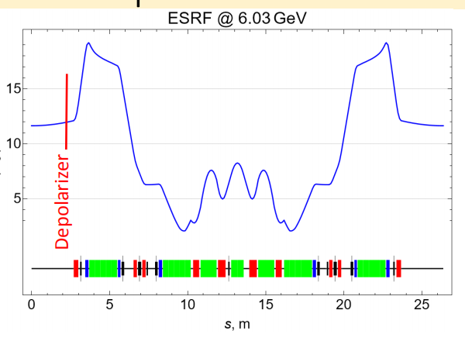
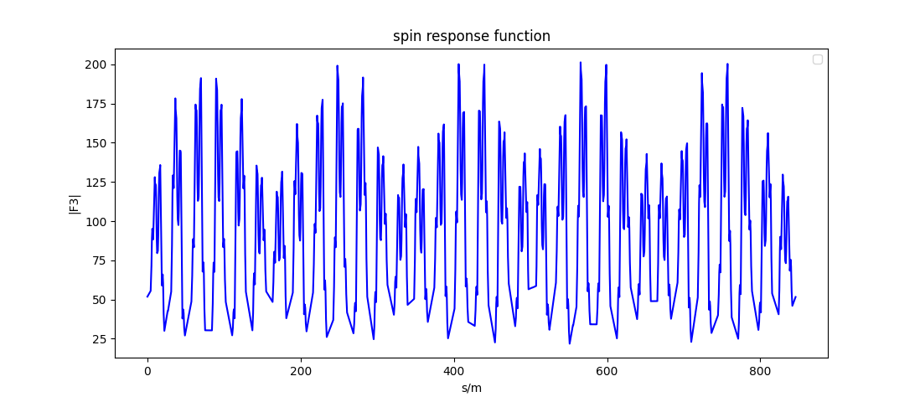
三.其他模拟计算结果
使用的是升级后的ESRF-EBS的部分lattice？
1. ESRF储存环自旋响应函数分量$|F_{3}|$
计算的旧ESRF全环结果
Ivan Koop给出的局部结果

Slide 17
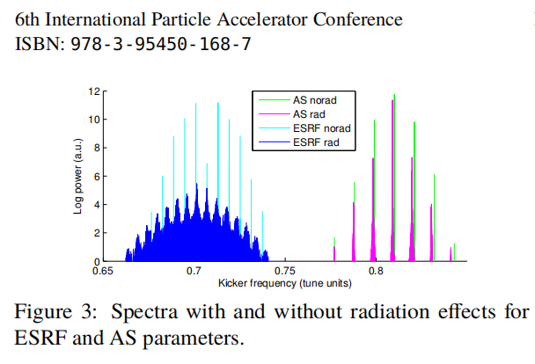
2. 自旋退极化模拟程序
（1） 目前想法是保持lattice文件不变，在可以跟踪单粒子的轨道和自旋的程序中加一个表示退极化用途的横向kicker作用的函数，每次粒子经过kicker所在位置，调用该函数。
退极化仪在单调扫频，退极化仪函数的作用又分为两部分：
对轨道，在垂直方向上增加一个踢角:
$y_{out}^{′}=y_{in}^{′}+θ(turn)$
对自旋，自旋矢量绕水平轴进动该踢角大小：
${\vec{s}}_{out}={\hat{R}}_{x}(θ){\vec{s}}_{in}$
（2）一个问题：如何计算考虑
同步辐射效应后的自旋共振频谱？

Slide 18
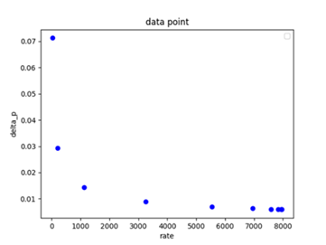
3.Touschek背景
两周前改用带有物理孔径信息的lattice后Touschek_background程序可正常运行。
该程序的主要步骤：
（1）在相对动量偏差区间$(δ_{min},δ_{max})$生成一些数据点（$δ_{i},R_{i}$）, $δ$是动量偏差，$R$是把$δ$当作动量接受度得到的Touschek发生速率。这些数据点构成一条样条曲线。(虽然实际考察的是超过动量接受度的所有动量偏差，但是动量偏差的正无穷上限需要被截断到有限值才好做数值处理）。
生成样条曲线的Touschek发生速率和相对动量偏差点（已经转置）

Slide 19
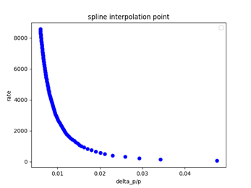
(2)将$（$R($δ_{min}$) , R($δ_{max}$) ）划分成N个等间隔长度$∆R$的子区间，取这些子区间中点${\overline{R}}_{i}$作为插值方法的输入，通过Akima样条插值得到插值输出：动量偏差$\overline{δ_{i}}$。这些插值便代表了具有相应动量偏差的粒子。尽管这些粒子动量偏差不同，但由于前面等分区间，其产生速率均近似为$∆R$。i=1,2,3,…,N
将这些插值点的$\overline{δ_{i}}$作为跟踪粒子的动量偏差。准确说，这些粒子的初始相空间坐标是（0,0,0,0,0, $\overline{δ_{i}}$）,每个元件内产生的具有相同初始相空间坐标的粒子数对应为$∆R∙L$.
第一个元件处的Touschek速率和相对动量偏差的插值点

Slide 20
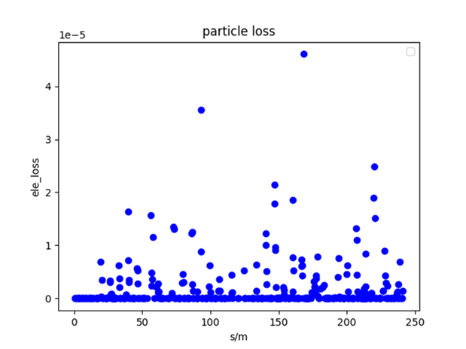
每个元件处都会产生Touschek效应丢失的粒子，统计每个元件处的丢失情况（相当于走一圈Touschek效应导致的相对动量偏差超过动量接收度的粒子的损失情况）
不同位置的粒子丢失统计（全是打在真空盒壁上的）

Slide 21
补充说明：
以$R\left(δ\right)$表示动量孔径为$δ$的Touschek发生速率,这意味单位时间内束团发生穆勒散射后产生的相对动量偏差超过$δ$的粒子数。
$R\left(δ\right)−R\left(δ+∆δ\right)$表示单位时间内Touschek效应产生的相对动量偏差在$\left(δ,δ+∆δ\right)$粒子数；$\frac{dR}{dδ}$表示单位时间单位动量偏差内产生的粒子数。
显然，前面将$∆R$作为$(0,0,0,0,0,\overline{δ_{i}})$粒子的产生速率并不严格成立。
这种粒子的产生速率必然小于该值。

